Slide 1
工作汇报
刘霄鹏
武汉科技大学机械工程学院
冶金装备及其控制教育部重点实验室

Slide 2

汇报提纲
一、研究工作进展
二、存在的问题
三、未来工作规划

Slide 3
研究工作进展
工人动作实现
环境搭建
01
02
原理复现
03

Slide 4
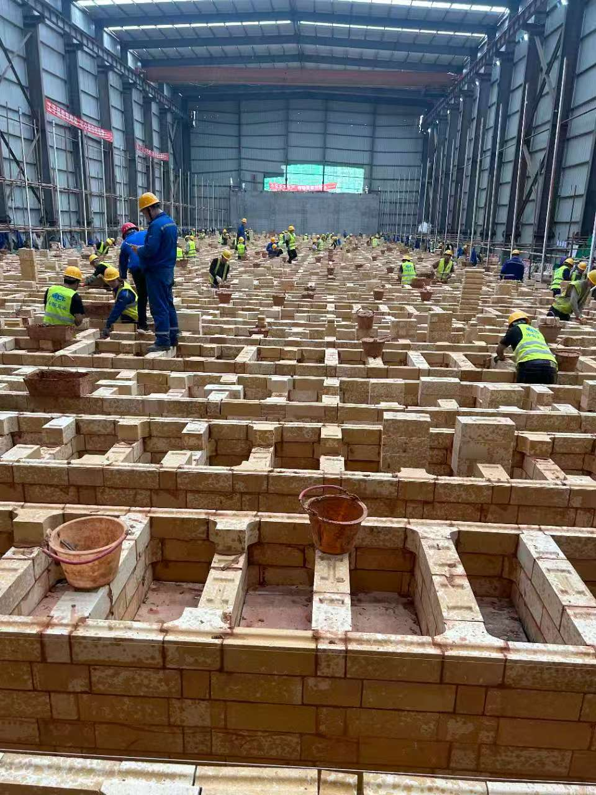
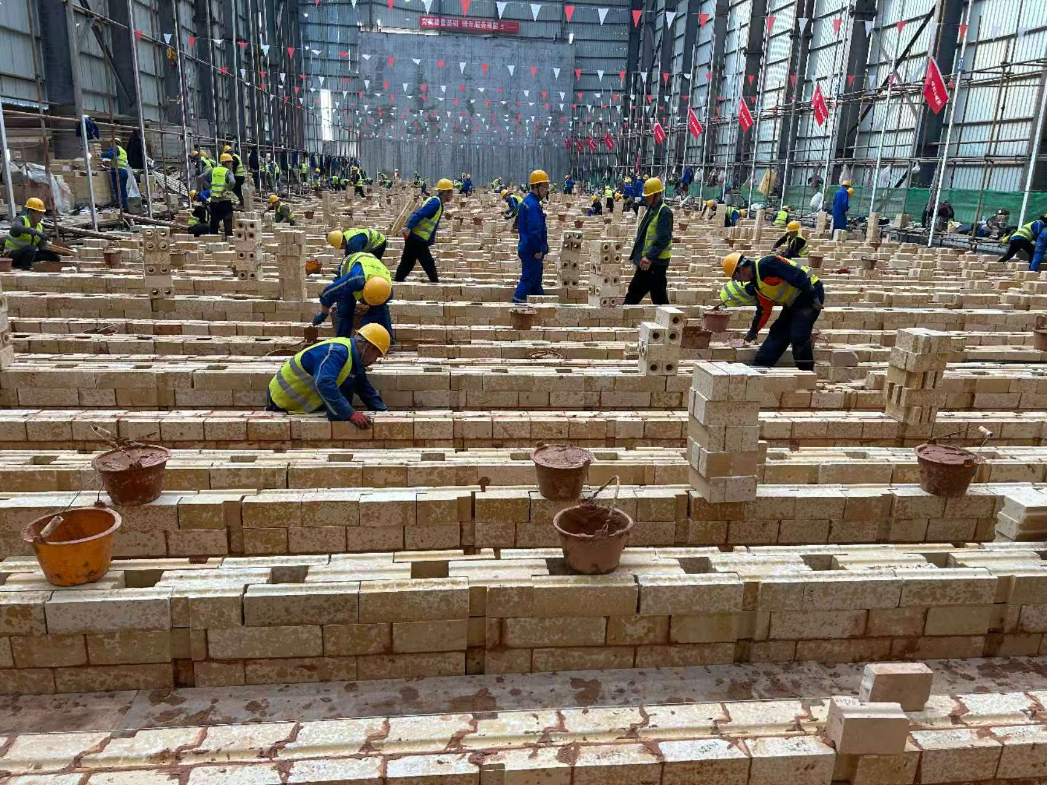
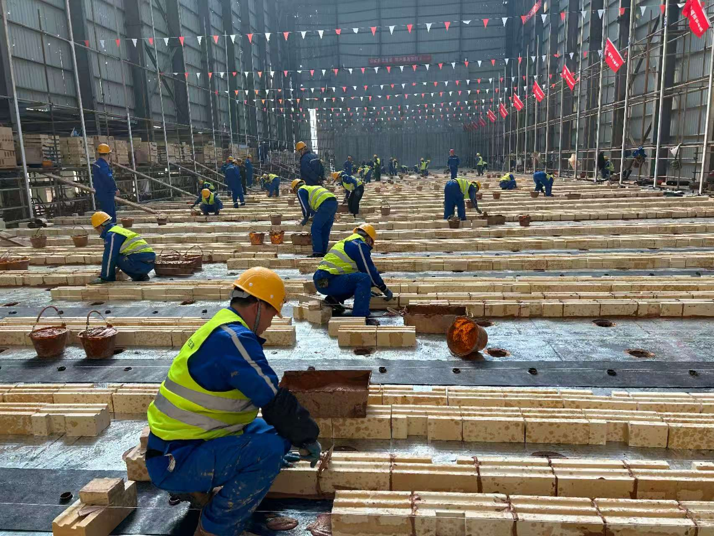
1.工人动作实现

Slide 5
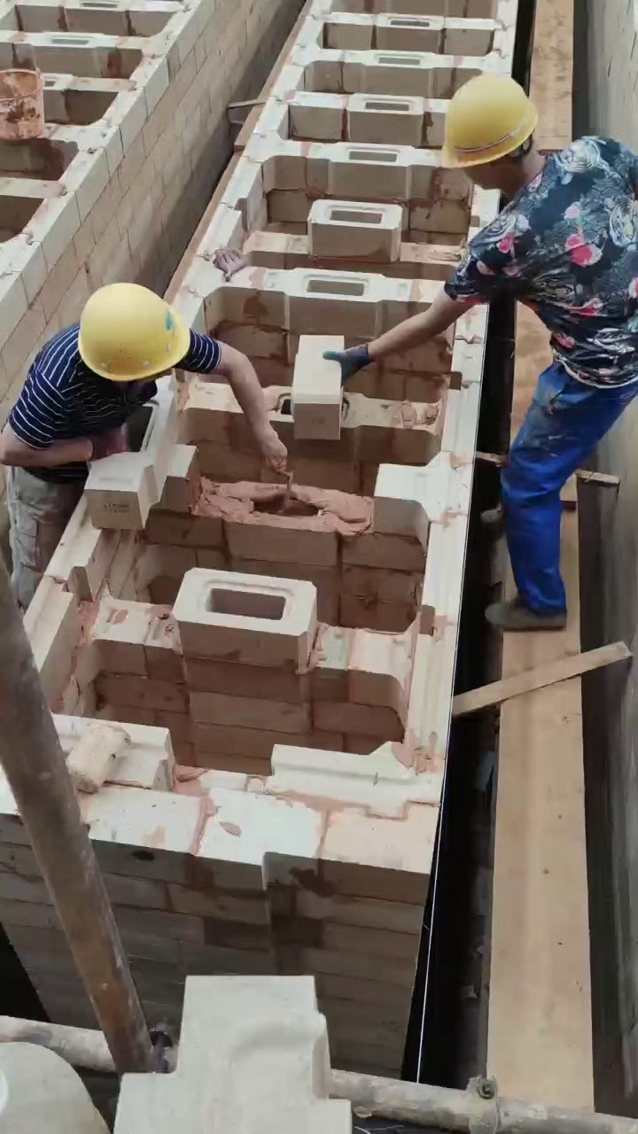
1.工人动作实现

Slide 6
1.运动学特征
铲子末端（TCP）相对于泥浆桶的位移和姿态变化
动作阶段划分：
1.切入阶段 ：铲子以何种攻角进入泥浆？通常工人会选择接近垂直或 45° 切入，以减小阻力。
2.挖掘阶段：铲子在泥浆内部的弧形路径。这是一个典型的多轴联动曲线。
3.提拉阶段：铲子离开泥浆瞬间的姿态。工人通常会有一个“翻腕”动作，利用表面张力防止泥浆掉落。
编程时的参数
1.攻角:铲面与水平面的夹角
2.切入速度:
3.翻转角速度:手腕自由度在轨迹末端的补偿速度(如果不合适会导致泥浆在中途脱落

Slide 7
1.动力学特征
泥浆是具有粘性的非牛顿流体，铲泥过程中的受力非常复杂
切向阻力：铲尖切开泥浆的力。
粘滞阻力：泥浆与铲面之间的摩擦力，随速度增加。
重力负载：随挖掘深度增加，铲子承载的泥浆体积不断增大。
现在假设理想条件为:ur10能自动补偿力矩,所以先简化

Slide 8
2.环境搭建
已将源代码上传到github我的仓库里面:https://github.com/Cagedcarrow/UR10-
主要工作环境为Matlab
场景简化为:机械臂+末端铲子(底座三维坐标可见),泥浆桶(二维坐标可变),墙壁(三维坐标可变)

Slide 9
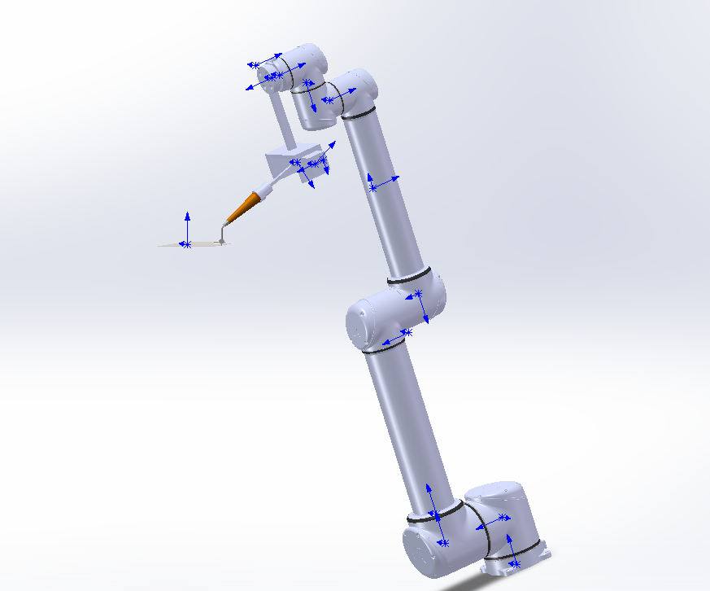
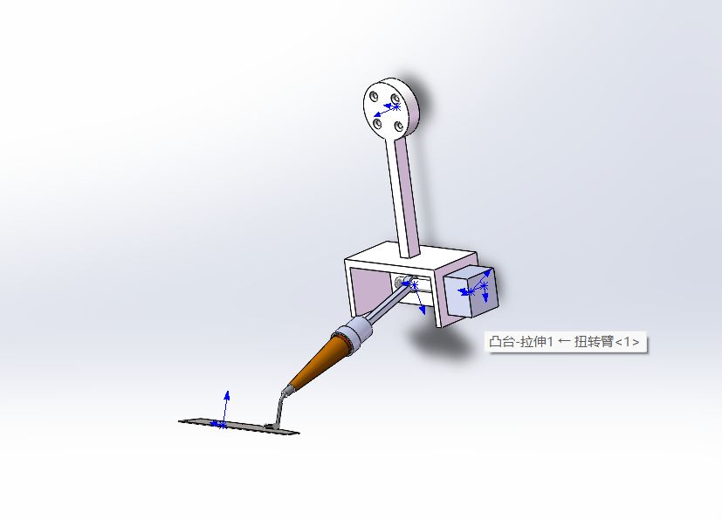
2.三维模型

Slide 10
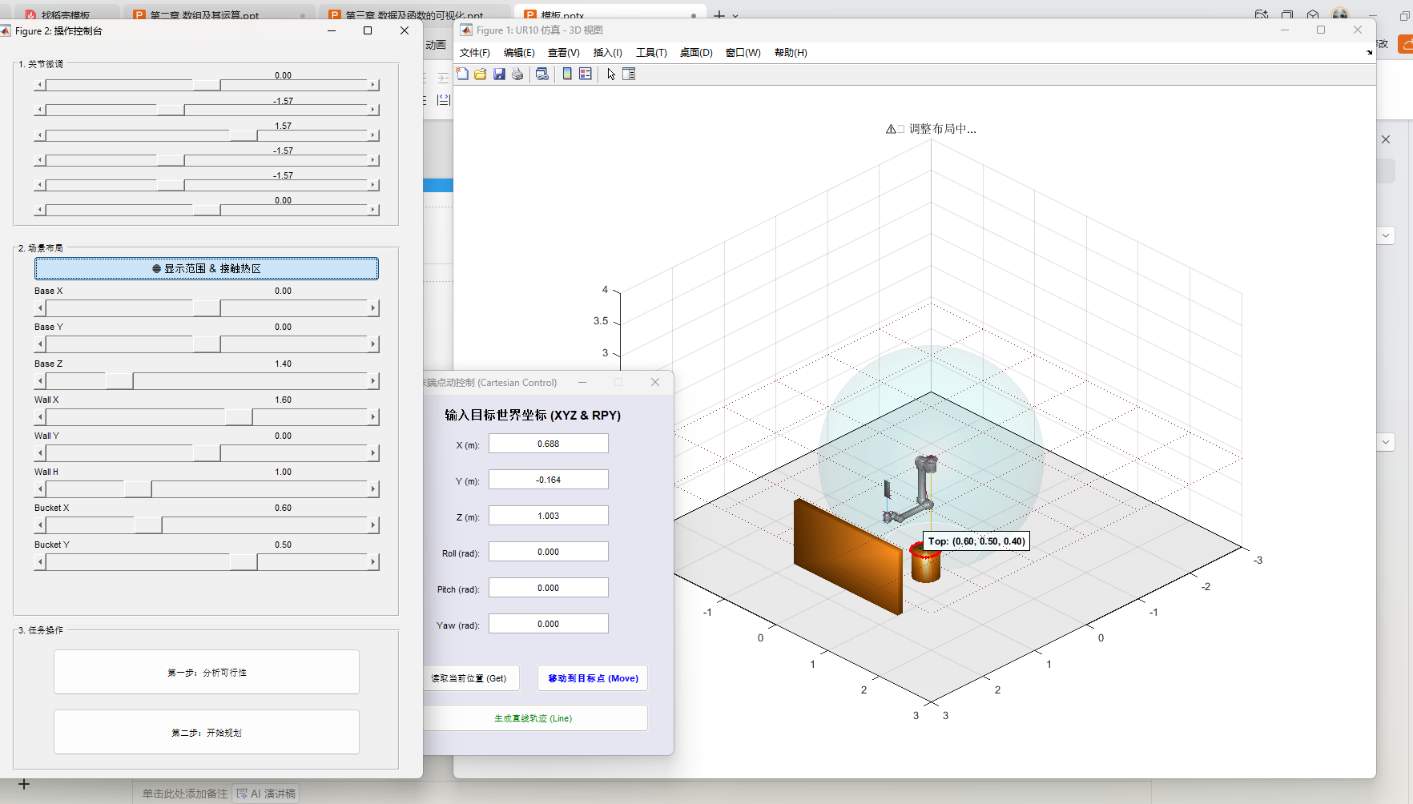
2.仿真环境

Slide 11
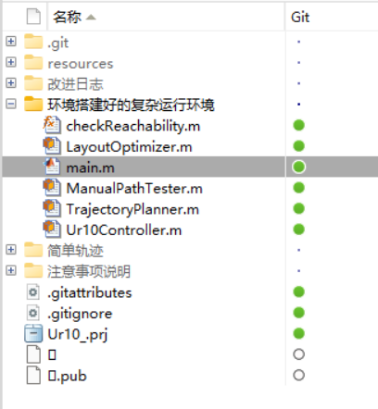
2.源代码解读
er.m：滑块位置,铲子末端模型定义,可视化点云
Ur10Controller.机器人建模,UI管理,接触点云
TrajectoryPlanner.m:动作轨迹解算器
LayoutOptimizer.m:是否可以到达位置的判断
ManualPathTester.m:手动验证位置
checkReachability.m:快速判断点的位置能不能找到

Slide 12
3.仿真环境目前能实现的功能
1.机器人工具箱内置的ur10机械臂模型
基于标准的UR10动力学模型，实现了完整的6自由度关节控制
2.参数化环境设置
系统内置了可移动的泥浆桶和可变规格的墙体模型。可以通过界面实时调整墙体位置、高度以及泥浆桶的坐标，模拟不同的施工现场环境
3.碰撞干涉检测
系统会实时计算墙面和桶口边缘的每一个点是否在机器人覆盖范围内。可到达的区域会变为红色点阵，不可到达区域保持原色
开启淡青色透明球体，直观标注出机械臂及铲子组合后的最大理论作业半径，辅助用户判断物体是否放得太远

Slide 13
3.空间规划轨迹算法
笛卡尔空间线性插补算法,实现空间的平滑过渡
基于三次多项式的关节空间轨迹生成
基于最小二乘法数值迭代的逆运动学求解器
基于雅可比矩阵的可操作度优化算法

Slide 14
存在的问题

Slide 15
1.运动轨迹和末端铲子
1.在目前的 TrajectoryPlanner.m 中，任务轨迹被简化为仅由 6个关键点 组成的序列。导致运动点跳跃,机械臂运动过程产生奇异点导致求解轨迹失败
2.在Matlab中铲子的逻辑只是定义了z轴的高度变化,没有角度变化
3.铲子从取泥到刮泥的过程中泥会不会掉落,机械臂速度太快被甩飞出去

Slide 16
未来工作规划

Slide 17
1.模型优化
1.轨迹算法优化:引入 S-型曲线（七段式）算法,确保轨迹连续
2.避障问题:基于 RRT (Informed Rapidly-exploring Random Trees) 的避障路径规划
3.铲子动作:示教器在线轨迹采集与仿真结合,后面结合多传感器,这样可以避免仿真建模过于复杂

Slide 18
谢谢!
武汉科技大学机械工程学院
冶金装备与控制教育部重点实验室

